Slide 1
Wulink-NOVA
物联网编程课程

Slide 2
使用电机——
物联网智能家居

Slide 3
课程思路
一、情景描述
二、知识概念
三、作品制作
四、程序编写
五、拓展与思考

Slide 4
情景描述
在智能家居系统中，人们常常利用手机APP远程控制各种家用电器。本课我们将制作一个简易物联网智能家居系统，可以在Scratch作品中远程控制电机和LED。

Slide 5
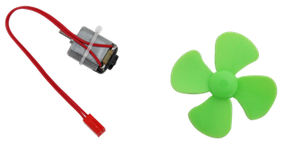
知识概念
电机，也叫“马达”，是依据电磁感应原理将电能转换为机械能的一种装置，很多常用电器和机械的动力源都是各种各样的电机。
电机根据输入电源的不同，可以分为使用直流电的直流电机、使用交流电的交流电机。WULink-NOVA套件中的130电机就是一种直流电机，能够将输入的直流电能转换为机械能，可以带动套件中的风扇叶旋转。130电机可以直接接在WULink-NOVA主控板的MA和MB端口。
130电机和风扇叶

Slide 6
知识概念
这条指令属于WULink-NOVA端的执行器类别指令。
使用这个指令可以设置指定端口电机的输出值。指令默认端口是“MA”、输出值是“0”；通过单击第一个参数的下拉列表，可以选择电机的连接端口MA或MB；在第二个参数框中输入数值，可以设置电机的输出值，它的取值范围是
（-255，255）。

Slide 7
知识概念
这个指令属于Scratch端更多模块类别指令。
这个指令需添加“HaodaIot”扩展生成。使用这个指令可以向指定物联网设备发送消息。这个指令有两个参数框，第一个参数框中填写物联网接收设备的MAC地址，第二个参数框为发送消息的内容。

Slide 8
知识概念
这个指令属于WULink-NOVA端的物联网类别指令。
使用这个指令可以检测“好好搭搭”物联网服务器上有没有发送给当前绑定WU-Link的消息。
如果有消息，指令的返回值为“1”，也就是逻辑值为“真”；如果没有消息，指令的返回值为“0”，也就是逻辑值为“假”。

Slide 9
知识概念
这个指令属于WULink-NOVA端的物联网类别指令。
使用这个指令可以读取“好好搭搭”物联网服务器上发送给当前绑定WU-Link的消息。指令的返回值就是消息内容。

Slide 10
作品制作
制作一个通过物联网信号接收来控制电机的WULink-NOVA智能装置，
需要使用以下配件：
WULink-NOVA主控板
单按键模块
RGB LED模块
数码管模块
130电机一个 风扇一个
电源适配器
两根白色连接线
两根红色连接线
制作一个通过物联网信号接收
来控制电机的作品

Slide 11
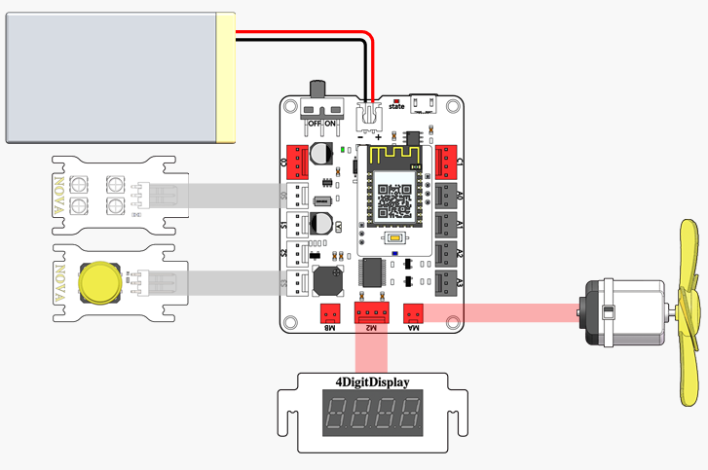
作品制作
“物联网智能家居”范例作品硬件连接图

Slide 12
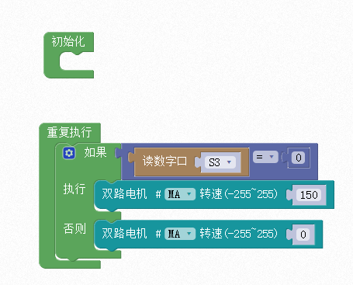
程序编写
用单按键来控制电机的起停

Slide 13
程序编写
创建两个新的角色
ON OFF
编写scratch端的控制信号发送程序

Slide 14
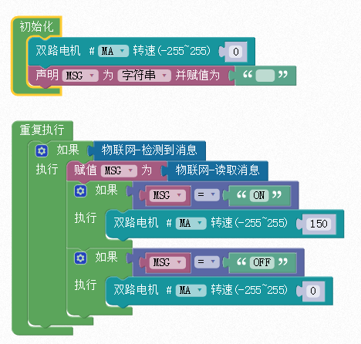
程序编写
声明一个字符串型的变量MSG，用于存放从物联网上接收到的消息

Slide 15
拓展与思考
1.如果不用字符串型变量存放从物联网中读取的消息，而是直接用“物联网-读取消息”指令直接与文本“ON”和“OFF”进行比较，会产生什么问题？
2.如何利用Scratch和物联网控制接在WULink-NOVA上的RGB LED模块的颜色显示？

Slide 16
谢谢观看

